Slide 1
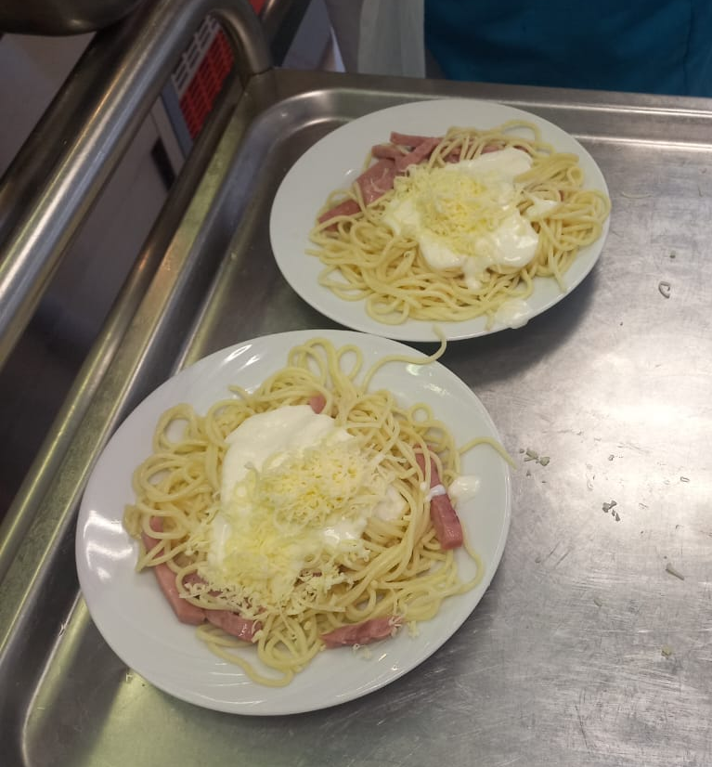
Муниципальное автономное общеобразовательное учреждение «Средняя школа №5» города Когалыма (МАОУ «Средняя школа №5»)
Горячий завтрак
«Школьная карбонара»

Slide 2
Муниципальное автономное общеобразовательное учреждение «Средняя школа №5» города Когалыма (МАОУ «Средняя школа №5»)
Всем нашим школьникам полюбилась «Школьная карбонара».
Сегодня мы хотим рассказать Вам технологию приготовления горячего завтрака «Школьная карбонара».
Надо отметить, что подготовка сырья к производству блюда производится в соответствии со «Сборником рецептур блюд и кулинарных изделий для предприятий общественного питания при общеобразовательных школах 2004г.» на основании технико-технологической карты №65.

Slide 3
Муниципальное автономное общеобразовательное учреждение «Средняя школа №5» города Когалыма (МАОУ «Средняя школа №5»)
Для приготовления блюда (на 10 порций) понадобится:
макароны отварные (спагетти) – 1,8 кг
Для соуса карбонара:
масло сливочное – 54 г
сыр твердый – 150 г
сливки – 900 г
ветчина – 580 г
соль – 9 г
сыр на посыпку – 100 г

Slide 4
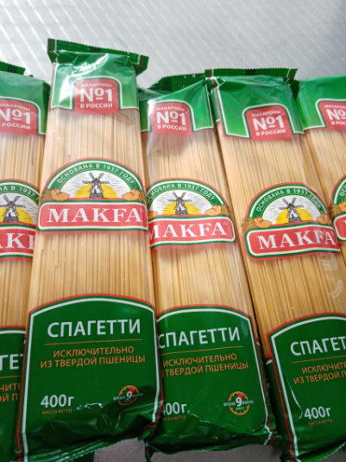
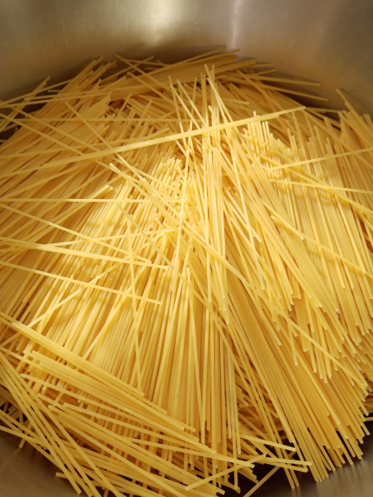
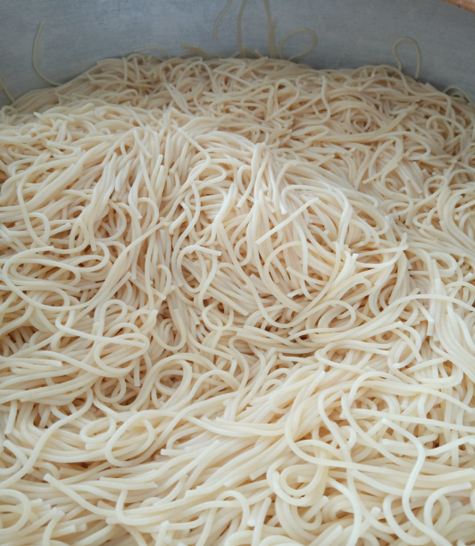
Муниципальное автономное общеобразовательное учреждение «Средняя школа №5» города Когалыма (МАОУ «Средняя школа №5»)
Макаронные изделия (спагетти) закладываем в кипящую при температуре 100⁰С подсоленную воду и варим в большом количестве (6-7 л на 1 кг) 9-12 минут.
В процессе варки изделия набухают, впитывают воду, в результате чего масса увеличивается в 3 раза, в зависимости от сорта.

Slide 5
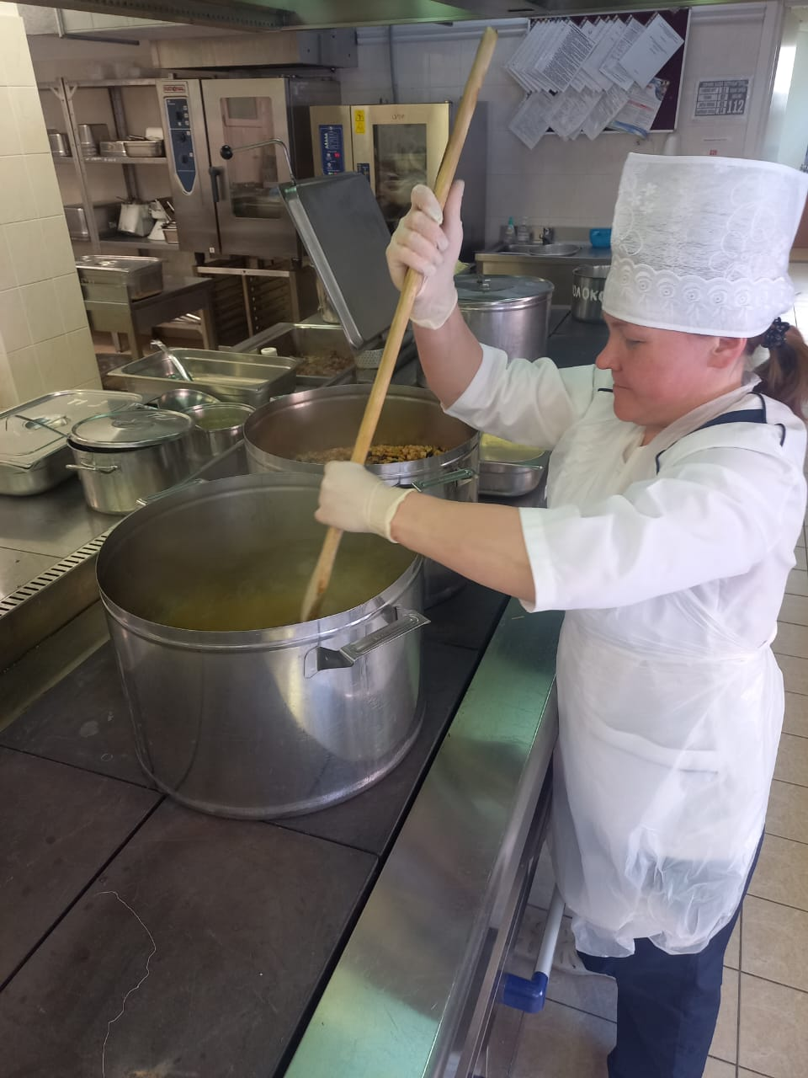
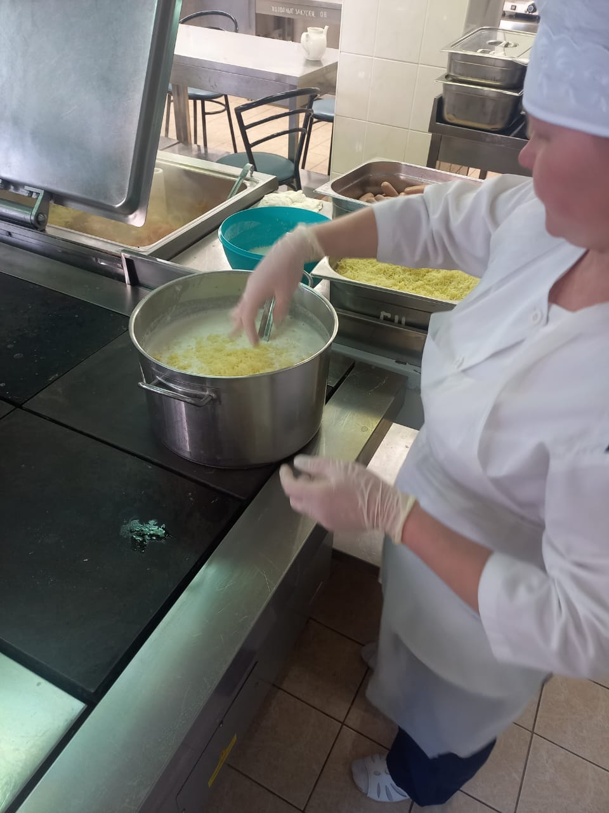
Муниципальное автономное общеобразовательное учреждение «Средняя школа №5» города Когалыма (МАОУ «Средняя школа №5»)
1. Закладываем макаронные изделия (спагетти)
2. Варим спагетти
9-12 минут (в зависимости от сорта)

Slide 6
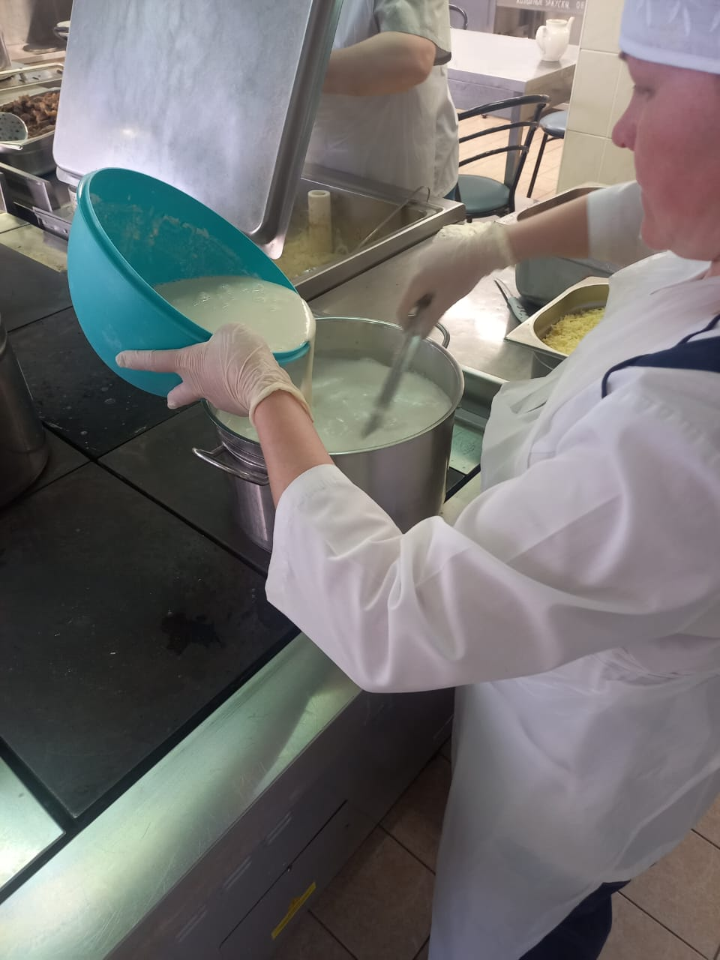
Муниципальное автономное общеобразовательное учреждение «Средняя школа №5» города Когалыма (МАОУ «Средняя школа №5»)
Готовим соус:
Ветчину нарезаем тонкими брусочками.
На сковороде разогреваем на среднем огне сливочное масло.
Ветчину выкладываем на сковороду и тушим на умеренном огне до румяной корочки, периодически помешивая.

Slide 7
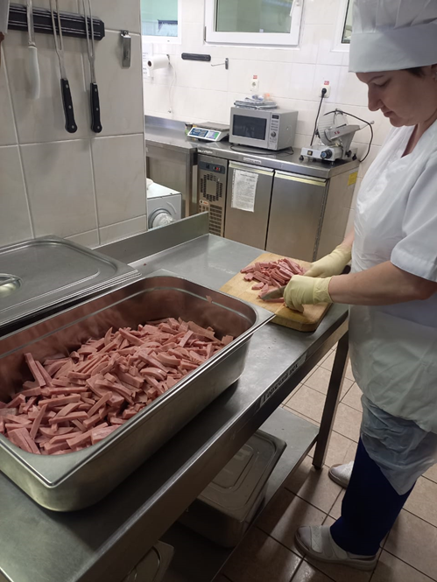
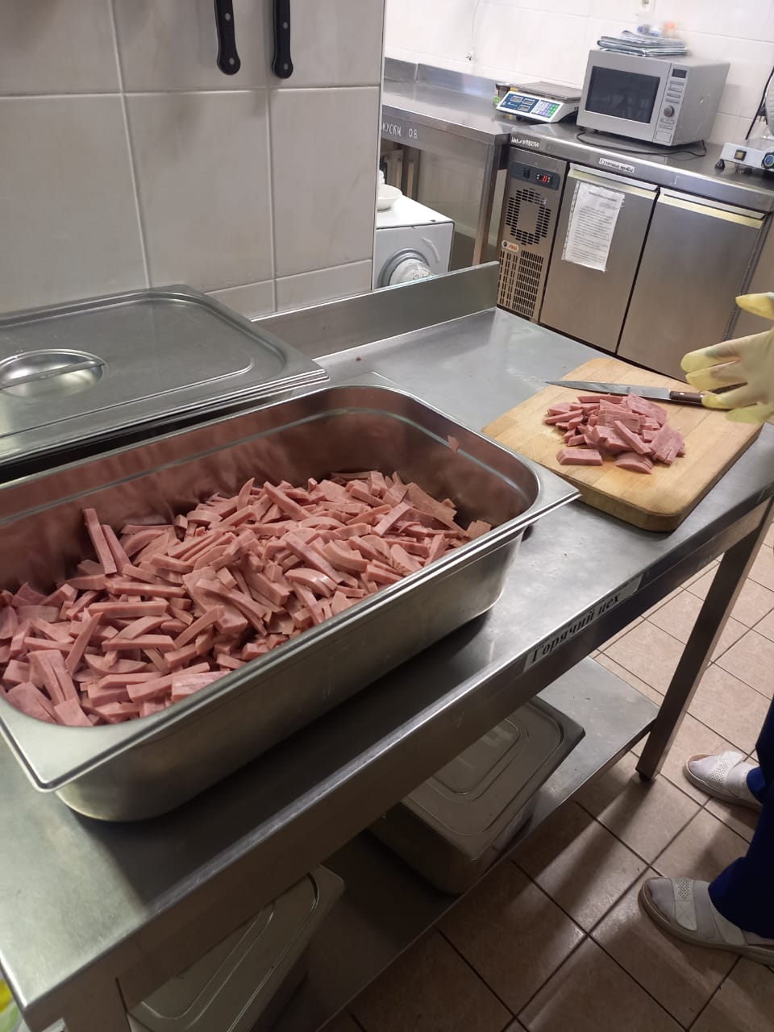
Муниципальное автономное общеобразовательное учреждение «Средняя школа №5» города Когалыма (МАОУ «Средняя школа №5»)
3. Нарезаем и тушим ветчину

Slide 8
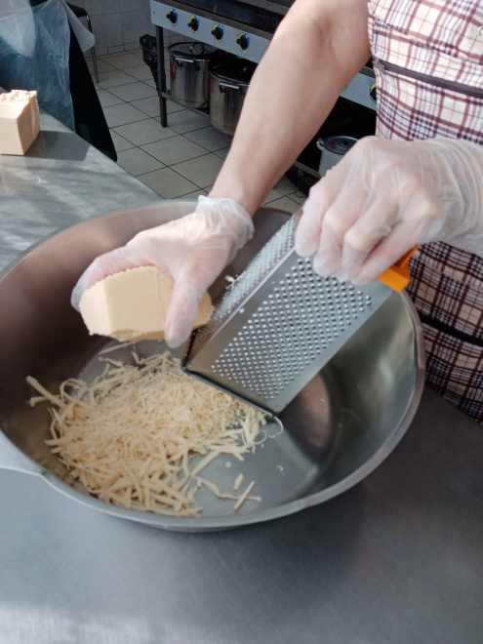
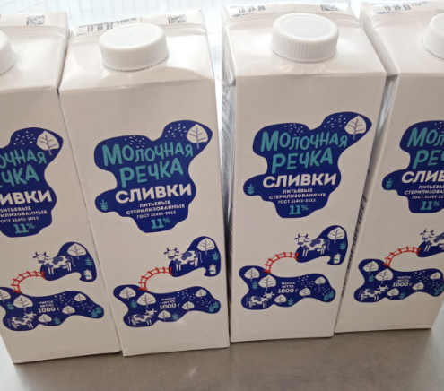
Муниципальное автономное общеобразовательное учреждение «Средняя школа №5» города Когалыма (МАОУ «Средняя школа №5»)
Сыр натираем на мелкой терке.
К сливкам добавляем сыр и соль, затем перемешиваем.
На сковороду к ветчине добавляем соус из сливок и сыра, перемешиваем.
Сваренные макаронные изделия откидываем на сковороду к соусу. Активно перемешиваем пасту, чтобы соус равномерно распределился по всей пасте.

Slide 9
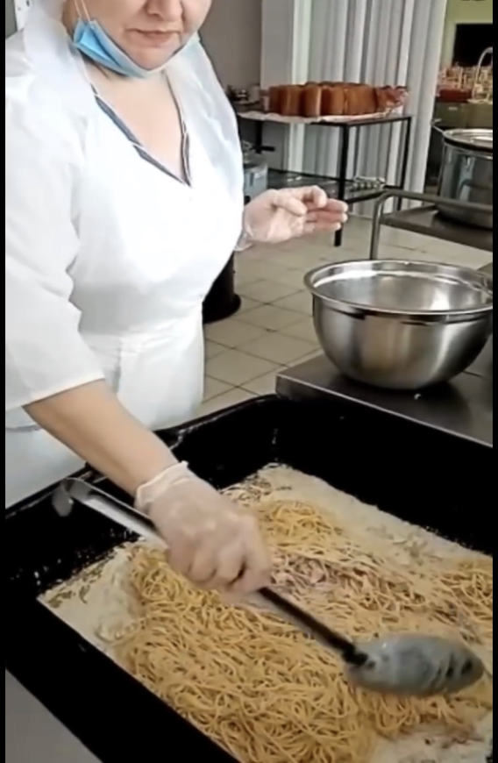
Муниципальное автономное общеобразовательное учреждение «Средняя школа №5» города Когалыма (МАОУ «Средняя школа №5»)
4. Натираем сыр на мелкой терке.
5. Добавляем к ветчине соус из сливок и сыра. Активно перемешиваем пасту
с макаронными изделиями.

Slide 10
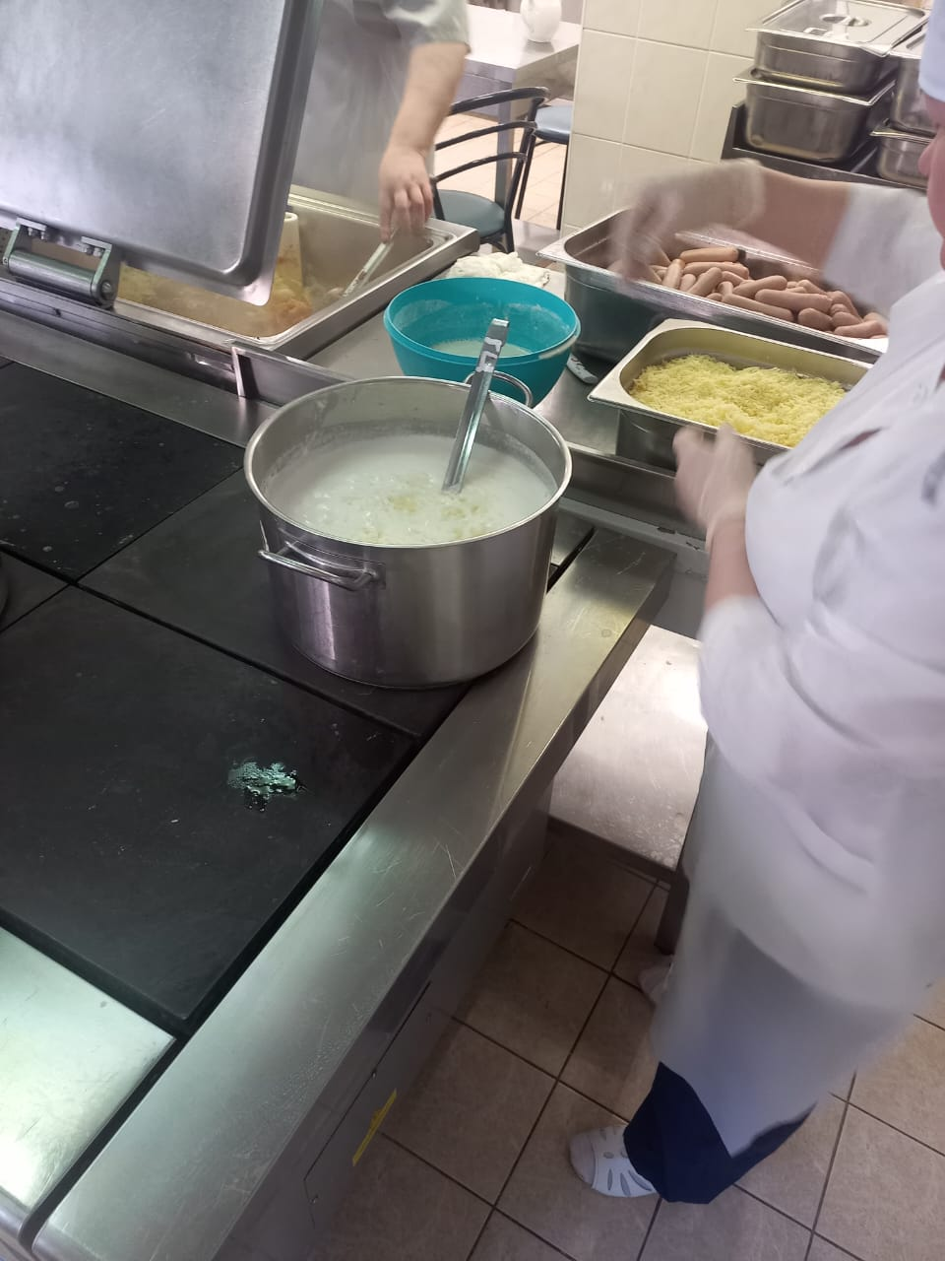
Муниципальное автономное общеобразовательное учреждение «Средняя школа №5» города Когалыма (МАОУ «Средняя школа №5»)
6. Прогреваем 3-4 минуты при постоянном помешивании. Подаём пасту сразу, посыпав тертым сыром.
Приятного аппетита!

